Slide 1



YesStudio
«Condividi e ricerca i tuoi appunti»

Slide 2
Assegnamento Ruoli:
Cognome Nome Matricola Ruolo
Teodoro Gennaro 0512104876 Manager del gruppo
Di Palma Francesco 0512104586 Manager della valutazione
Armenio Vincenzo 0512104958 Manager della documentazione
Di Mauro Giovanni 0512104596 Manager della documentazione
Saviano Francesco 0512104912 Manager del progetto

Slide 3
Analisi del problema
Difficoltà nell’apprendimento di argomenti universitari a causa di:
Poca chiarezza del libro
Difficoltà dell’argomento trattato
Non aver seguito la spiegazione del professore

Slide 4
Soluzione Proposta
Sito web che permette la ricerca e l’inserimento di appunti ed esercizi con interfaccia semplice e mirata alla raccolta di documenti

Slide 5
Sviluppo di Personaggi ed Obiettivi (1/2)
L’indagine per determinare l’utenza target dell’interfaccia proposta ha individuato le seguenti categorie di personaggi:
Studente che necessita di appunti perché impossibilitato a seguire le lezioni, o semplicemente interessato alla ricerca di riassunti e/o esercizi.
Studente laureato che si occupa di tutorato.
Studente magistrale che si dedica solo a particolari materie bravo a prendere appunti.

Slide 6
Sviluppo di Personaggi ed Obiettivi (2/2)
Obiettivi:
❖ Reperire con facilità gli appunti/riassunti;
❖ Reperire con facilità gli esercizi;
❖ Reperire soluzione dettagliate agli esercizi che ha svolto;

Slide 7

Profili Utente/Personas (1/3)
Lucrezia Arianna
Età: 22 anni
Lavoro: Barista
Residenza: Pisa, Toscana (IT)

Slide 8

Profili Utente/Personas (2/3)
Giuseppe Mauro
Età: 20 anni
Lavoro: -
Residenza: Napoli (IT)

Slide 9

Profili Utente/Personas (3/3)
Kim Young Esposito
Età: 24 anni
Lavoro: -
Residenza: Salerno (IT)

Slide 10


Analisi dei task
Task | Nec. | Freq. | Imp.
T1 condivisione appunti/riassunti | x | 5 | 5
T2 ricerca appunti e riassunti | x | 5 | 4
T3 condivisione esercizi | x | 5 | 5
T4 ricerca esercizi | x | 3 | 4
T5 Verificare correttezza esercizi | x | 5 | 5
T6 Reperire soluzione |  | 4 | 4
Freq = Frequenza, Imp = Importanza, Nec. = Necessità (x = necessario).
Scala di valutazione:
5 = molto frequente / molto importante
4 = discretamente frequente / discretamente importante
3 = mediatamente frequente / mediatamente importante
2 = poco frequente / poco importante
1 = rara frequenza / minima importanza

Slide 11
Analisi Comparativa (1/2)
Skuola.it offre agli utenti una vasta repository di appunti:
Pro: Interfaccia intuitiva, presente un grandissimo numero di appunti, possibilità di ricercare appunti anche senza aver effettuato un login.
Contro: Mancanza di esercizi, non adatta ad ambienti universitari per mancanza di molte materie.

Slide 12
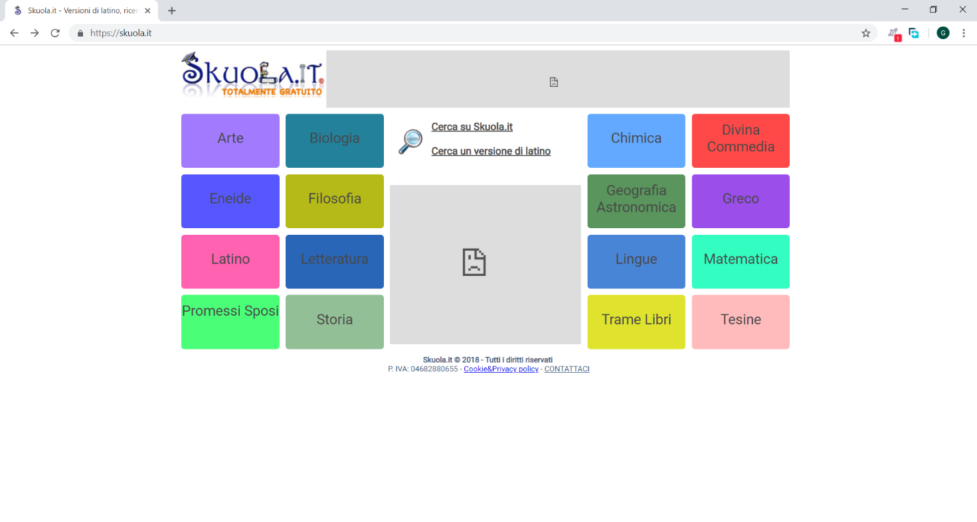
Skuola.it (Screenshots)

Slide 13
Analisi Comparativa (2/2)
YouMath è un portale di matematica e fisica in cui sono presenti lezioni, formulari e schede di esercizi aggiunti da docenti universitari.
Pro: Vasta collezione di esercizi completi di soluzione ed eventuali correzioni.
Contro: Interfaccia poco intuitiva e non molto semplice, piccola collezione di appunti, impossibilità di aggiungere appunti o esercizi da parte di studenti.

Slide 14
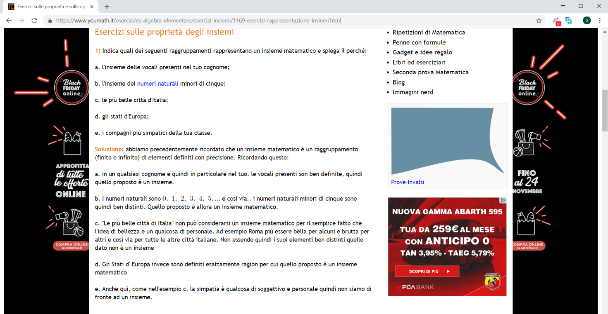
YouMath (screenshots)

Slide 15
Scenario Condivisione riassunti/appunti
Kim avendo del tempo libero decide di condividere i suoi appunti di Analisi. Effettua l’autenticazione al sistema YesStudio;
Il sistema mostra la pagina principale del sito
Kim seleziona dalla home il relativo pulsante ‘’Inserisci Appunti’’
Il sistema mostra la pagina di inserimento degli appunti con gli opportuni campi da compilare
Kim compila i campi mostrati dal sistema e preme sul pulsante di conferma
Il sistema si occupa di inserire il documento caricato da Kim all’interno del sistema

Slide 16

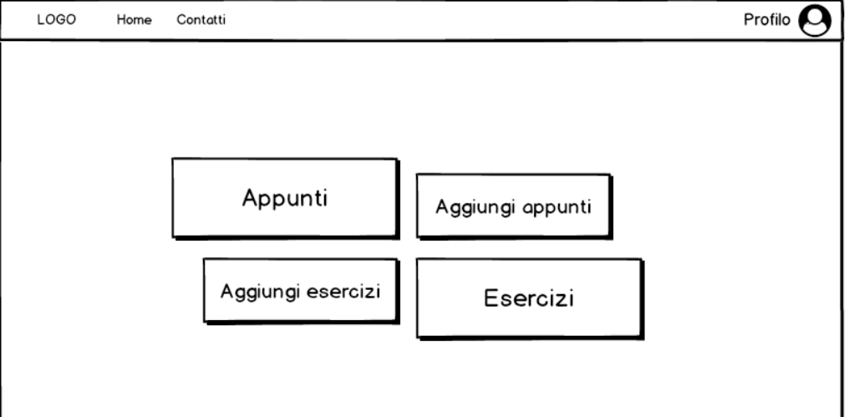
Proposte di Sistema (1/4)
Home

Slide 17
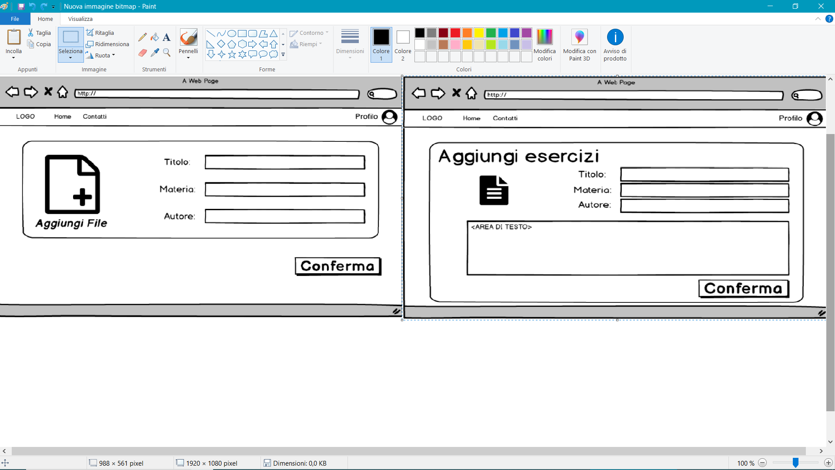
Proposte di Sistema (2/4)
Aggiungi appunti/riassunti
Aggiungi esercizi

Slide 18
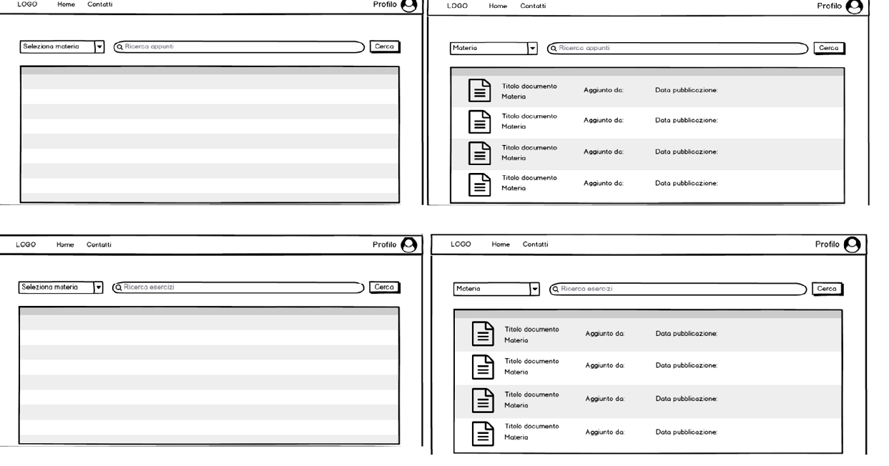
Proposte di Sistema (3/4)
Ricerca Appunti
Mostra Appunti
Ricerca Esercizi
Mostra Esercizi

Slide 19
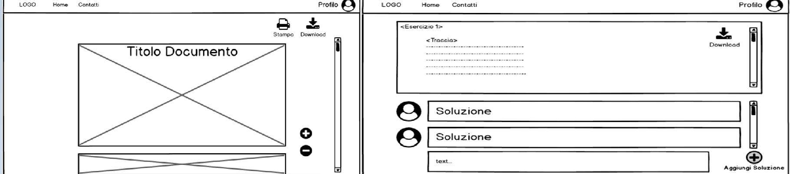
Proposte di Sistema (4/4)
Visualizza Appunti/Riassunti
Visualizza Esercizi

Slide 20
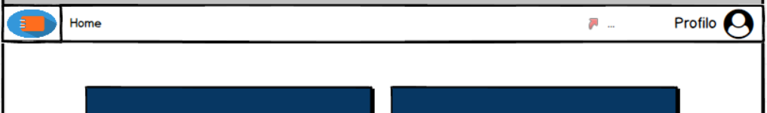
Design Pattern (1/3)
Design Pattern utilizzati:
‘’Go Back to Safe Place’’: in tutte le pagine esplorate sarà presente un pulsante ‘’Home’’ per poter tornare alla pagina principale così da stimolare l’esplorazione e assicurare la reversibilità delle azioni.

Slide 21
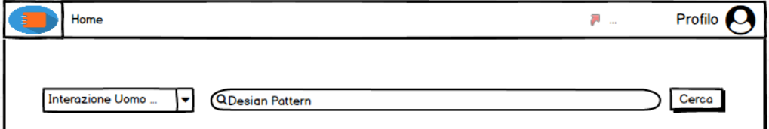
Design Pattern (2/3)
Design Pattern utilizzati:
2. ‘’Input Prompt’’ design pattern utilizzato nella sezione di ricerca degli appunti e degli esercizi, attraverso il nome della materia o della facoltà. Il prompt contenuto nel campo di input rende chiaro all’utente che tipo di input inserire e quale risultato otterrà.

Slide 22
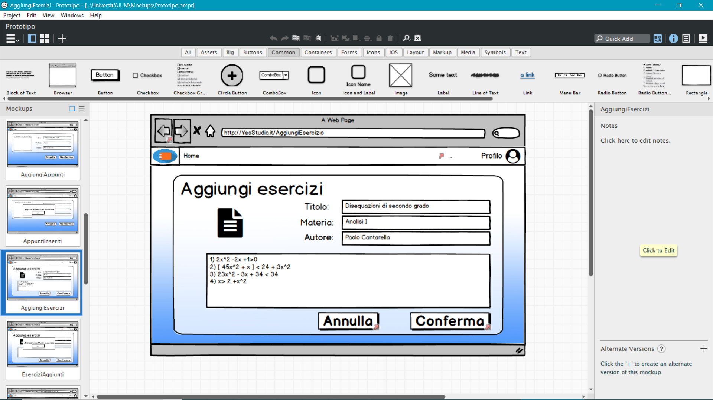
Design Pattern (3/3)
Design Pattern utilizzati:
3. È stata utilizzato uno ‘’structured format’’ in modo da rendere chiaro all’utente i campi da inserire nei form di aggiunta appunti o esercizi, riducendo il numero di errori possibili rendendo anche più semplice e veloce il processo di inserimento.

Slide 23
Paper Sketches Finali
Link dei Paper Sketch finali

Slide 24
Valutazione del Design (1/2)
Cognitive Walkthrough:
Esempio dell’analisi effettuata:
- Task 1: Ricercare degli appunti sull’argomento trattato dal suo professore di Biologia, cioè le cellule vegetali

Slide 25
Valutazione del Design (2/2)
Azione A | Clicca sul bottone Ricerca appunti
Risposta A | Mostra la pagina di ricerca degli appunti
Azione B | Seleziona come materia “Biologia” nell’apposita combo box
Risposta B | Mostra nella combo box al posto di “Seleziona materia” la scritta “Biologia”
Azione C | Scrive nella barra di ricerca “cellule vegetali”
Risposta C | Nella barra di ricerca compare la scritta “cellule vegetali”.
Azione D | Clicca sul pulsante “Cerca”.
Risposta D | Mostra nella pagina gli appunti che hanno cellule vegetali nel titolo e li mostra in colonna.
Azione E | Clicca sull’icona vicino agli appunti.
Risposta E | Viene mostrata una pagina contente gli appunti
Azione F | Clicca sul pulsante per il download degli appunti
Risposta F | Mostra una barra che indica che il download è iniziato ed il suo stato.

Slide 26
Valutazione dell’usabilità
Per valutare il livello di usabilità del nostro sistema abbiamo testato il prototipo con diversi utenti. Per le funzionalità mancanti abbiamo adoperato la tecnica del mago di Oz.
La navigazione si è rivelata semplice e intuitiva.
Il sistema permette all’utente di fare tutto ciò che egli si aspettava di fare.
E’ stata ben supportata la generalizzabilità, in quanto task simili vengono eseguiti secondo la stessa procedura.

Slide 27
Valutazione Euristica (1/2)
Preservare la coerenza Le operazioni simili tra di loro sono effettuate sempre con lo stesso tipo di azioni.
Chiusura Ogni operazione è raggruppata in sequenze di azioni che terminano dopo un numero finito di step.
Errori Il sistema cerca di limitare il più possibile il verificarsi di errori, che si verificano per lo più in fase di compilazione dei vari form. L’utente viene guidato ad inserire correttamente i valori nei campi.
Reversibilità L’utente è in grado di tornare indietro nel caso effettuasse operazioni errate.

Slide 28
Valutazione Euristica (2/2)
Controllo Ognuno dei singoli attori ha la sensazione di avere il totale controllo del sistema, quest’ultimo infatti reagisce alle azioni intraprese dall’utente, senza generare reazioni inaspettate che potrebbero sorprendere l’utente.
Memoria Le azioni sono molto ripetitive ed intuitive, con il supporto dell’interfaccia utente semplice e chiara lo sforzo da parte dell’utente è minimo.

Slide 29
Lista delle modifiche da effettuare prima dell’ implementazione
Inserire titolo nelle pagine di ricerca appunti e ricerca esercizi.
{Priorità: media}
Inserire una Dialog Box che confermi l’inserimento di appunti avvenuto con successo dopo la pressione del tasto ‘’conferma’’.
{Priorità: alta}

Slide 30
Prototipo
Link del Prototipo realizzato in Balsamiq

